Slide 1


LOTTO 6/45
LOTTO 6/45
https://soprize.so/question/24
로또 1등의 상대적 가치 추이 분석
빅맥 가격 대비 : 매해 1등 당첨금 평균으로 먹을 수 있는 빅맥의 개수 비교
빅맥 단위 : 만개 (자료 : 빅맥 – 이코노미스트 깃헙, 당첨금 – 동행복권 )
62.51
58.9
53.95
44.97
47.07
40.05
39.57
40.36
40.23
37.58
35.72
36.79
36.21
34.75
36.19
35.59
36.66
19.19
2003 2004 2005 2006 2007 2008 2009 2010 2011 2012 2013 2014 2015 2016 2017 2018 2019 2020
LOTTO 6/45

Slide 2

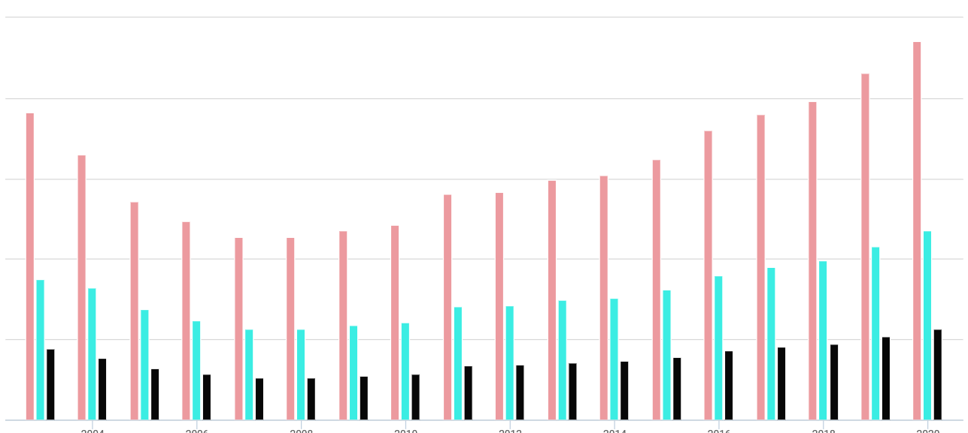

LOTTO 6/45
짜장면 대비 : 매해 1등 당첨금 평균으로 먹을 수 있는 짜장면 그릇 수 비교
짜장면 단위 : 만 그릇 (자료 : 국가통계포털, 한국 소비자원, 동행복권 )
43.15
44.74
44.24
40.12
39.19
35.95
https://soprize.so/question/24
33.89
32.42
33.5
31.84
31.37
32.84
31.96
30.37
27.97
27.85
28.69
18.52
2003 2004 2005 2006 2007 2008 2009 2010 2011 2012 2013 2014 2015 2016 2017 2018 2019 2020
판매액 대비 상금 비중 : 매년 총 판매액 대비 총 상금액, 1등 상금액 비중
판매액 대비 총 상금은 50%, 1등 총 상금액은 24%를 유지
(자료 : YTN 2019년12월11일 기사내 통계자료, 기획재정부 복권위원회)
5조
4조
3조
2조
1조
2003 2004 2005 2006 2007 2008 2009 2010 2011 2012 2013 2014 2015 2016 2017 2018 2019 2020
LOTTO 6/45
https://soprize.so/question/24
쏘프라이즈 https://soprize.so/question/24
참고데이터 https://github.com/novathinker/soprize/tree/main/lotto

